Slide 1
KELOMPOK 7 HARIMAU
ANGGOTA :
SUTAN ARIF PAMBUDI 171111068
MONICA TIFANI ZAHARA 171111077
MUHAMMAD REYHAN FIRNAS ADANI 171111079
ACHMAT FIRMANSYAH ALIMUDIN 171111099
LUQMAN AL-HAKIM 171111118

Slide 2
SISTEM BERKAS

Slide 3
SISTEM BERKAS
Sistem berkas merupakan mekanisme penyimpanan on-line serta untuk akses, baik data maupun program yang berada dalam sistem operasi.
Sistem Berkas berkaitan dengan bagaimana cara melakukan insert data, update serta reorganisasi data.

Slide 4
Tugas dari Sistem Berkas
Memelihara direktori dari identifikasi berkas dan lokasi informasi.
Menentukan jalan (pathway) bagi aliran data antara main memory dan alat penyimpanan sekunder
Mengkoordinasi komunikasi antara CPU dan alat penyimpanan sekunder, dan sebaliknya.
Menyiapkan berkas penggunaan input atau output.
Mengatur berkas bila penggunaan input atau output telah selesai.

Slide 5
Konsep Berkas
Berkas adalah sebuah koleksi informasi berkaitan yang diberi nama dan disimpan di dalam secondary storage. Biasanya sebuah berkas merepresentasikan data atau program. Beberapa jenis berkas diantaranya:
Text file.
Source file.
Object file.
Executable file.
Notes:
Text file. yaitu urutan dari karakter-karakter yang diatur menjadi barisan dan mungkin halaman.
Source file. yaitu urutan dari berbagai subroutine dan fungsi yang masing-masing kemudian diatur sebagai deklarasi-deklarasi diikuti oleh pernyataan-pernyataan yang dapat diexecute.
Object file. yaitu urutan dari byte-byte yang diatur menjadi blok-blok yang dapat dipahami oleh penghubung system.
Executable file. adalah kumpulan dari bagian-bagian kode yang dapat dibawa ke memori dan dijalankan oleh loader.

Slide 6
Atribut Berkas
Setiap sistem mempunyai sistem atribusi yang berbeda-beda, namun pada dasarnya memiliki atribut-atribut dasar seperti berikut ini:
Nama.
Identifier.
Jenis.
Lokasi.
Ukuran.
Proteksi.
Waktu dan identifikasi pengguna.

Slide 7
Jenis Berkas
Jenis berkas merupakan salah satu atribut berkas yang cukup penting. Saat kita mendesain sebuah sistem berkas, kita perlu mempertimbangkan bagaimana sistem operasi akan mengenali berkas-berkas dengan jenis yang berbeda.
Cara yang paling umum untuk mengimplementasikan jenis berkas tersebut adalah dengan memasukkan jenis berkas tersebut ke dalam nama berkas.

Slide 8
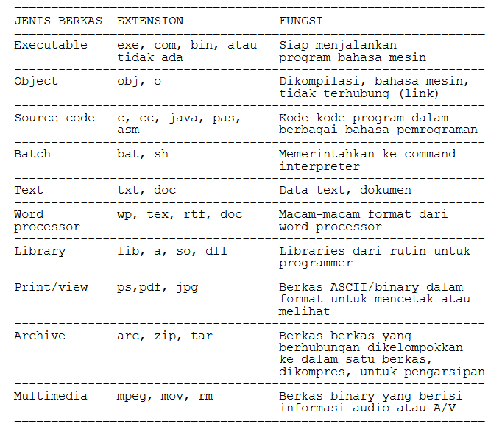
Nama berkas dibagi menjadi dua bagian. Bagian pertama adalah nama dari berkas tersebut, dan yang kedua, atau biasa disebut extention adalah jenis dari berkas tersebut.

Slide 9
Operasi Berkas
Fungsi dari berkas adalah untuk menyimpan data dan mengizinkan kita membacanya. Dalam proses ini ada beberapa operasi yang dapat dilakukan berkas. Ada pun operasi-operasi dasar yang dilakukan berkas, yaitu:
Membuat Berkas (Create)
Menulis sebuah berkas (Write)
Membaca Sebuah berkas (Read)
Memposisikan Sebuah Berkas (Reposition)
Menghapus Berkas (Delete)
Menghapus Sebagian Isi Berkas (Truncate)

Slide 10
Struktur Berkas
Berkas dapat di struktur dalam beberapa cara, yaitu :
Urutan bytes yang tidak terstruktur
record sequence
tree

Slide 11
Metode Akses
Berkas menyimpan informasi. Apabila sedang digunakan informasi ini harus diakses dan dibaca melalui memori komputer. Informasi dalam berkas dapat diakses dengan beberapa cara. Berikut adalah beberapa caranya :
Akses Sekuensial.
Akses Langsung.

Slide 12
METODE BLOCKING

Slide 13
Blocking?

Slide 14
Blocking Record
Tipe Block :
Fixed Blocking
Variable Length Spenned Blocking
Variable Length Unspanned Blocking

Slide 15
Fixed Blocking
Jumlah record yang ditempatkan dalam satu block sama dengan jumlah record pada block lainnya
Batasan dalam penggunaan metode ini adalah :
Fixed length record
Record length <= Block Size
Blocking factor (Bfr) = [B / R]
Jika block size B = 100 byte, R = 30 byte ,maka pada fixed blocking akan ada 3 buah record.

Slide 16
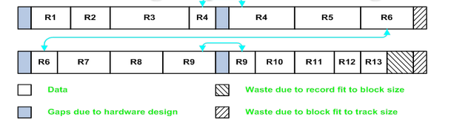
Variable Length Spanned Blocking
Block yang berisi record-record dengan panjang tidak tetap.
Panjang block dapat lebih besar dari block size
Record dapat dipecah bila menemukan gap antar blok
Tidak ada ruang yang terbuang karena blocking,tapi sulit untuk diimplementasikan
Record yang berada pada 2 block memerlukan waktu yang lebih lama dalam pembacaannya
Rumus :
Bfr = (B -P) / (R + M)
Jika diasumsikan M = P
Bfr = (B - P) / (R + P)
Notes:
B = Block Size P = Block Pointer R = Panjang Record rata-rata M = Record Mark

Slide 17
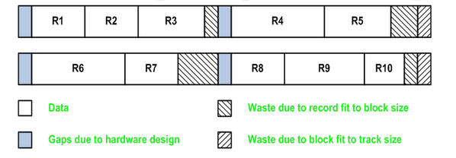
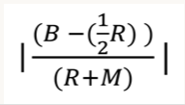
Variable Length Unspanned Blocking
Ukuran record bervariasi
Hanya recor yang utuh yang dapat menempati block
Ada kemungkinan terjadi ruang kosong akibat blocking
Record length <= block size
Rumus :
Notes:
Rata2 ruang block terbuang = ½ R
Ukuran block efektif = B – ½ R

Slide 18
PEMBOROSAN RUANG

Slide 19
PEMBOROSAN RUANG (WASTE/W)
Pemborosan (W) adalah ruang-ruang di dalam media yang tidak benar-benar digunakan untuk menyimpan data.
Akibat :
Mengurangi kapasitas media
Mempengaruhi waktu pencarian / pengaksesan data
Ada dua macam Waste :
Pemborosan karena gap antar block (WG)
Pemborosan karena metode Blocking (WR)
W = Wg + Wr , nilai W dihitung per record

Slide 20
Waste pada Fixed Blocking
Pada fixed blocking, ruang terbuang akibat blocking adalah < R
Fixed blocking digunakan jika ukuran record lebih kecil dibandingkan kapasitas block.
W = W_{g} + W_{r} ➔ W = W_{g} = G / Bfr
WG = G / Bfr
WR = sisa blok / Bfr
G : ukuran IBG
Sisa Blok : ruang kosong dalam sebuah blok

Slide 21
Waste pada VLSB
Tidak ada ruang terbuang karena blocking
Muncul penanda record (M) dan pointer block (P)
Jika M = P, maka
W = P + (P + G)
Bfr

Slide 22
Waste pada VLUB
Ada ruang terbuang
Ada penanda record
Jika M = P, maka
W = P + (½ R + G)
Bfr

Slide 23
BULK TRANSFER RATE

Slide 24
Bulk Transfer Rate
Bulk transfer rate merupakan waktu total yang diperlukan untuk pembacaan data dalam jumlah besar yang dihitung dengan mempertimbangkan besar dan banyaknya gap area non data yang harus dilalui.
Hal ini dipengaruhi oleh ukuran record, ukuran block, pemborosan ruang, dan waktu transfer itu sendiri.
t’ = (t / 2) * (R / (R + W))

Slide 25
METODE ALOKASI FILE

Slide 26
METODE ALOKASI BERKAS (FILE)
Kegunaan penyimpanan sekunder yang utama adalah menyimpan berkas-berkas yang kita buat, karena sifat disk akan mempertahankan berkas walaupun tidak ada arus listrik.
Oleh sebab itu, agar kita dapat mengakses berkas-berkas dengan cepat dan memaksimalisasikan ruang yang ada di disk tersebut, maka dibuat metode-metode untuk mengalokasikan berkas ke disk.
TERDAPAT TIGA METODE UTAMA, YAITU:
Contiguous allocation (Alokasi berkesinambungan)
Linked allocation (Alokasi link)
Indexed allocation (Alokasi berindeks)

Slide 27
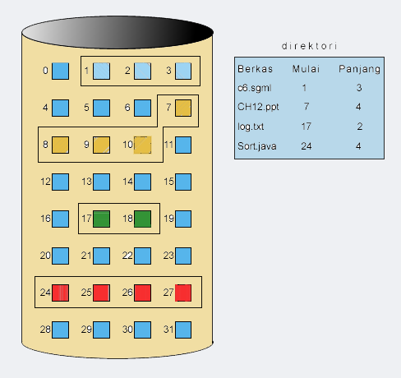
Contiguous Allocation
Metode ini akan mengalokasikan satu berkas kedalam blok-blok disk yang berkesinambungan atau berurutan secara linier dari disk.

Slide 28
Kelebihan dari metode Contiguous adalah:
Penerapannya mudah.
Waktu pengaksesan suatu berkas lebih cepat.
Kekurangan dari metode Contiguous adalah:
Perlu blok khusus untuk menyimpan direktori yang berisi nama berkas, alamat awal sebuah berkas, dan panjang berkas.
Adanya suatu fragmentasi, bila ada berkas yang dihapus, maka ruang disk yang dibebaskan kemungkinan tidak akan cukup untuk berkas baru.

Slide 29
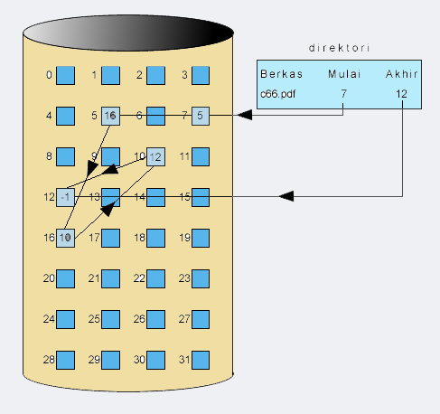
Linked Allocation
Metode ini dapat mengatasi masalah yang terdapat pada contiguous allocation.
Dengan metode ini, setiap berkas merupakan linked list dari blok-blok disk, dimana blok-blok disk dapat tersebar di dalam disk.
Setiap direktori berisi sebuah penunjuk (pointer) ke awal dan akhir blok sebuah berkas, Setiap blok mempunyai penunjuk ke blok berikutnya.

Slide 30
Kelebihan dari metode Linked adalah:
Pengaksesan acak lebih mudah.
Direktori cukup menyimpan bilangan bulat nomor blok awal.
Kekurangan dari metode Linked adalah:
Metode ini hanya efektif untuk pengaksesan berkas secara sekuensial.
Seluruh tabel (FAT) harus disimpan di memori.

Slide 31
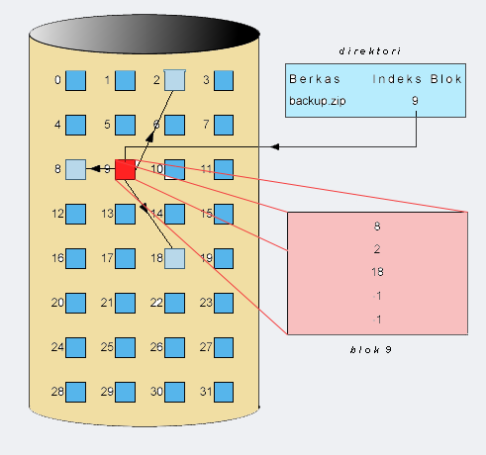
Indexed Allocation
Metode yang satu ini memecahkan masalah fragmentasi eksternal dari metode contiguous allocation dan ruang yang cuma-cuma untuk petunjuk pada metode linked allocation, dengan cara menyatukan semua petunjuk kedalam blok indeks yang dimiliki oleh setiap berkas.
Metode ini mendukung pengaksesan secara langsung, bila kita ingin mengakses blok ke-i, maka kita hanya mencari isi dari blok indeks tersebut yang ke-i untuk dapatkan alamat blok tersebut.

Slide 32
TERIMA KASIH

